Slide 1
WORKSHOP I
TAL OM DIGITAL CHIKANE
Indsæt jeres logo
DATO

Slide 2




I DAG
Kort om workshoppens formål
Hvad skal vi have ud af workshoppen?
Forventningsafstemning
Introduktion til digital chikane
Definition, fælles sprog og forståelse
Gruppearbejde med cases
Hvor går grænsen for digital chikane?
Oplever vi digital chikane?
Fælles diskussion
Hvad har du fundet ud af i workshoppen?
Eventuel plan for opfølgning
Udviklet med støtte fra:

Slide 3
TIDSPLAN (EKSEMPEL)
09.00
09.15
09.30
10.00
10.15
10.45
11.00
Velkommen - workshoppens formål
Introduktion til digital chikane - fælles sprog
Gruppearbejde om cases
Pause
Fælles diskussion
Afrunding
Tak for i dag
Udviklet med støtte fra:

Slide 4
WORKSHOPPENS FORMÅL
Oplever vi digital chikane?
Facilitator fortæller kort om bevæggrunden for at invitere til workshoppen
Hvad er hensigten med workshoppen?
Hvad skal deltagerne have ud af workshoppen?
Hvorfor er det vigtigt at tale om digital chikane og sætte det på dagsordenen?
Evt. runde, hvor medarbejder fortæller om forventninger til workshoppen
Tilføj eventuelt egen tekst med formålet for workshoppen.
Udviklet med støtte fra:

Slide 5
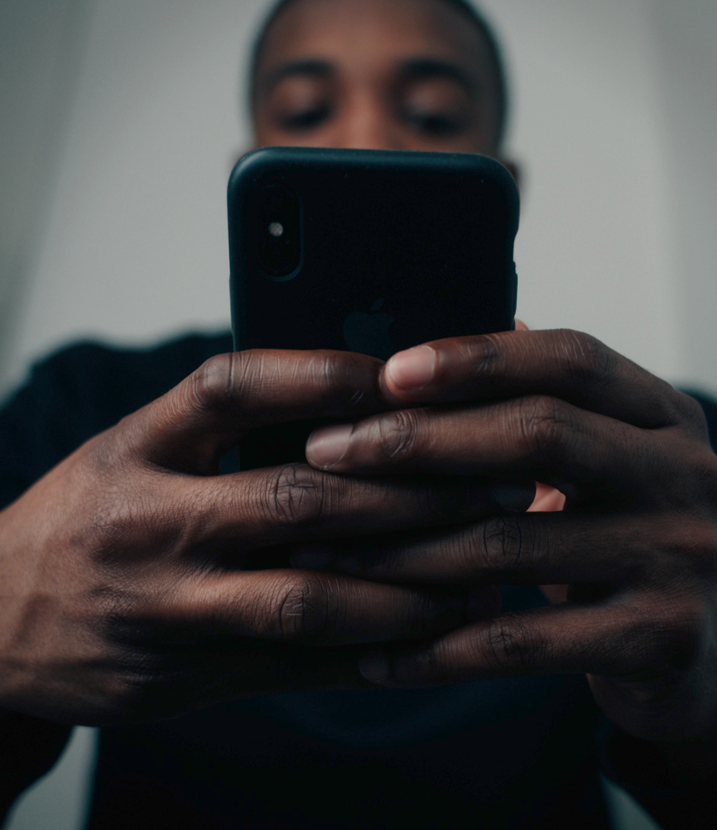
INTRODUKTION - HVAD ER DIGITAL CHIKANE?
Digitalt Ansvars definition:
Digital chikane er episoder, hvor digitale medier, telefonopkald eller SMS bruges til at chikanere en person.
Digital chikane kan være grov overfusning, personlig nedgørelse, trusler eller uønskede seksuelle henvendelser – fra små digitale stik til voldsommere episoder (fx trusler).
Digital chikane er arbejdsrelateret, når en person udsættes for chikane i forbindelse med arbejdet – uanset hvor eller hvornår det sker.
Udviklet med støtte fra:

Slide 6
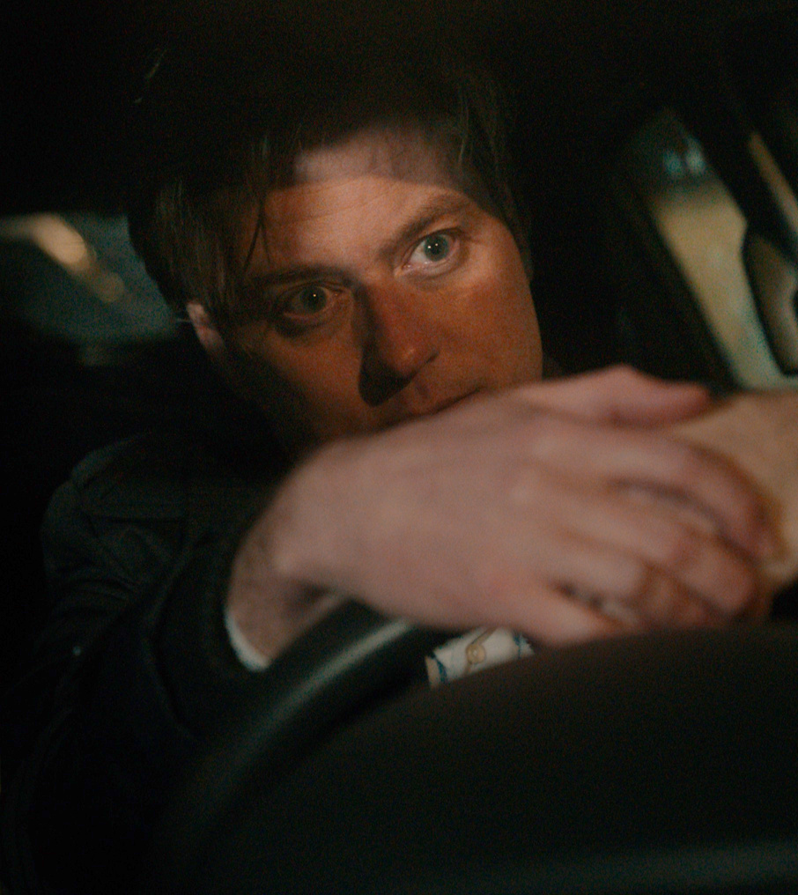

HVAD ER DIGITAL CHIKANE?
Hvad siger lovgivningen?
Arbejdsmiljøloven forpligter arbejdsgiver til at:
Skabe et sikkert og sundt arbejdsmiljø, der er i overensstemmelse med den tekniske og sociale udvikling i samfundet.
Sikre, at de ansatte vejledes i hensigtsmæssig håndtering af arbejdsrelaterede voldsepisoder, samt tilløb hertil.
Sikre, at en ansat, der har været udsat for en arbejdsrelateret voldsepisode uden for arbejdstid, tilbydes bistand til at foretage en eventuel politianmeldelse af episoden.
Digital chikane kan være et arbejdsmiljøproblem. 45% rapporterer negativ psykisk, fysisk, social eller faglig påvirkning (Digitalt Ansvars undersøgelse 2021).

Slide 7

KORT VIDEO OM DIGITAL CHIKANE
Udviklet med støtte fra:

Slide 8


OMFANG AF DIGITAL CHIKANE
9 %
Næsten hver 10. privatansat rammes
af privatansatte har inden for det seneste år oplevet digital chikane fra en ekstern person i arbejdssammenhæng.
Digital chikane har tydelige konsekvenser
Af de personer, der har været udsat for digital chikane, fortæller 45 %, at chikanen har haft negative konsekvenser for dem i form af psykiske og fysiske reaktioner.
Digital chikane rammer på tværs af brancher
Digital chikane findes i alle brancher og udgør et bredt arbejdsmiljøproblem. Særligt udsatte er medarbejdere i branchekategorien ‘transport og service’ (15 %) og ‘kultur og turisme’ (12 %). Kvinder, unge og læstansatte såsom vikarer, projektansatte, freelancere og deltidsansatte rammes også i højere grad.
Blandt kvindelige privatansatte har 11 % oplevet arbejdsrelateret digital chikane. For mandlige ansatte er det 7 %.
11 %
7 %
Data fra Digitalt Ansvars undersøgelse 2021.

Slide 9

CASES / HVOR GÅR GRÆNSEN?
Oplever vi digital chikane?
Medarbejderne deles op i grupper af 3-5 personer.
Printede cases deles ud.
Grupperne har nu 30 minutter til at diskutere og udfylde cases.
Udviklet med støtte fra:

Slide 10
PAUSE – 15 MIN.
Udviklet med støtte fra:

Slide 11
DISKUSSION I PLENUM
Hvor går grænsen?
Hvilke af dilemmaerne kan karakteriseres som digital chikane?
Hvordan beslutter I, hvor dilemmaerne ligger på skalaen?
Hvilke dilemmaer ligger i en gråzone?
Reflektion i forhold til jeres arbejdsplads
Kunne nogen af dilemmaerne opstå på jeres arbejdsplads?
Hvad gør man, hvis man oplever digital chikane?
Hvad kan man gøre, hvis man oplever kolleger blive ramt?
Udviklet med støtte fra:

Slide 12

AFRUNDING
Plan for opfølgning
Tilføj egen tekst med eksempelvis plan for opfølgning eller notér her input fra den fælles diskussion.
Tip:
Som opfølgning kan I eventuelt lave workshop II, som findes på digitalchikane.dk. Workshop II omhandler at brainstorme på og diskutere tiltag mod digital chikane, der efterfølgende kan implementeres i organisationen.
Udviklet med støtte fra:

